Slide 1

Spontaneous Symmetry Breaking and the Higgs Mechanism
自发对称性破缺与希格斯机制
开题报告
Reporter: Shu Runtong（舒润桐）
Tang Puchen（汤普臣）Shu Runtong（舒润桐） Chen Yixiao（陈益枭）
Department of Physics, Fudan University
10 April 2026

Slide 2
Presentation
Agenda
01/核心问题与课题背景
02/ 自发对称性破缺与Mexican Hat势
03/ Goldstone定理与无质量模式
04/ Higgs机制：规范场如何获得质量
05/ 研究计划与预期结果

Slide 3
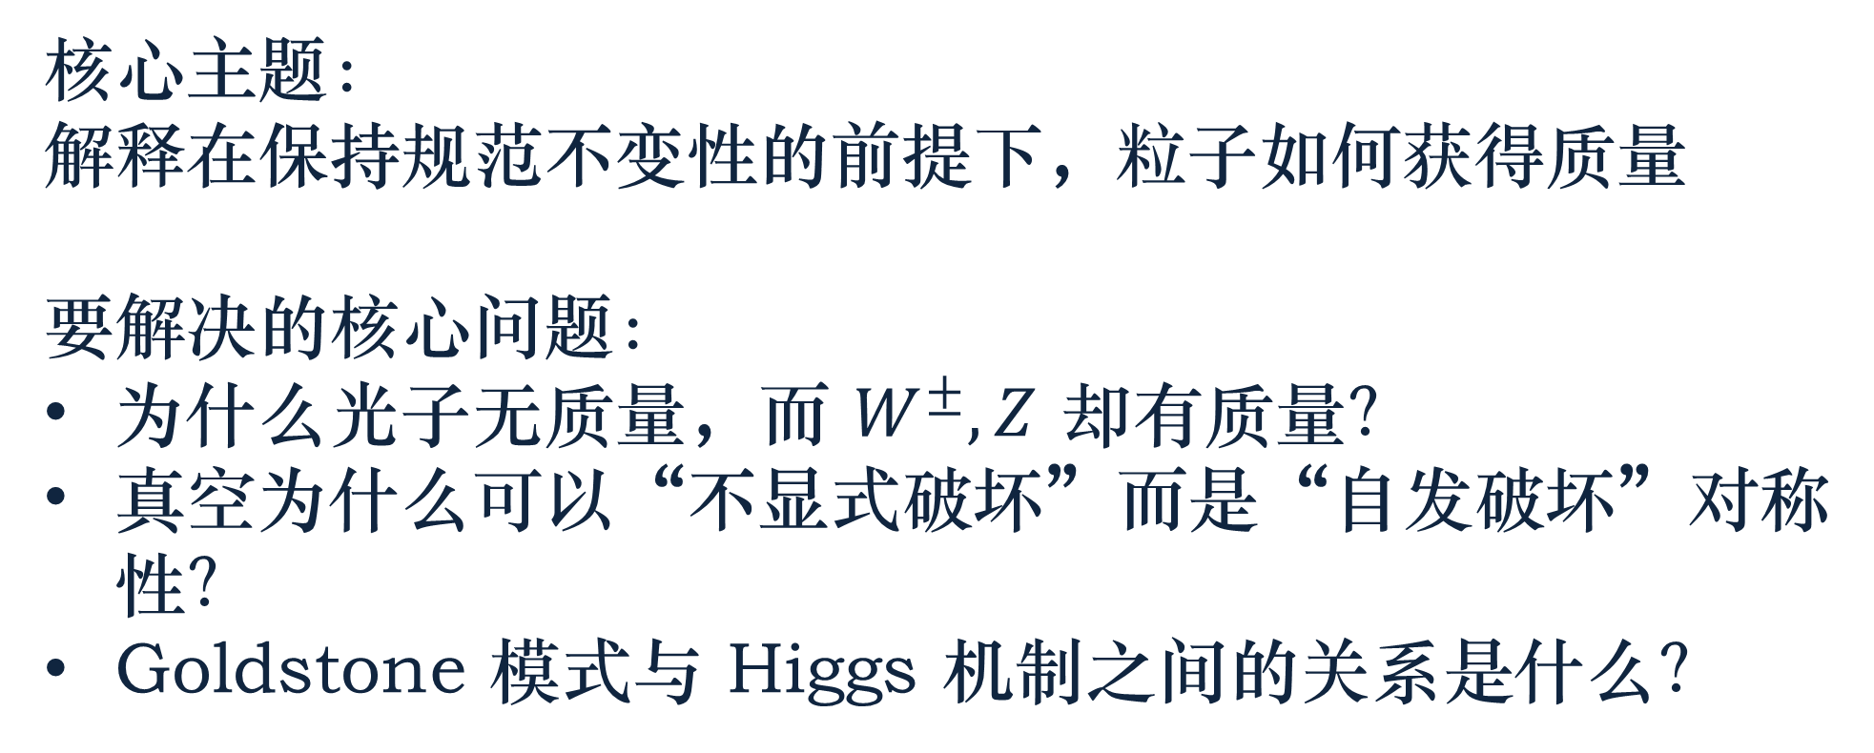
01 核心问题与课题背景
核心主题：
解释在保持规范不变性的前提下，粒子如何获得质量
要解决的核心问题：
为什么光子无质量，而 $W^{±},Z$ 却有质量？
真空为什么可以“不显式破坏”而是“自发破坏”对称性？
Goldstone 模式与 Higgs 机制之间的关系是什么？

Slide 4
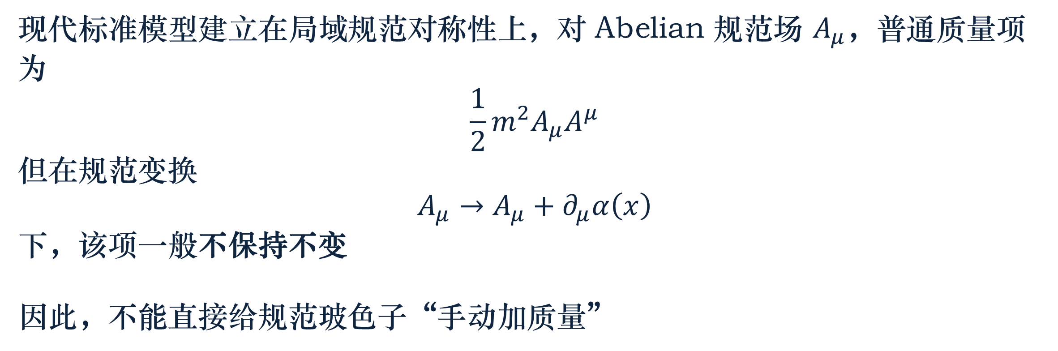
01 核心问题与课题背景
问题背景：规范不变性为何禁止质量项？
现代标准模型建立在局域规范对称性上，对 Abelian 规范场 $A_{μ}$，普通质量项为
$$\frac{1}{2}m^{2}A_{μ}A^{μ}$$
但在规范变换
$$A_{μ}→A_{μ}+∂_{μ}α\left(x\right)$$
下，该项一般不保持不变
因此，不能直接给规范玻色子“手动加质量”

Slide 5
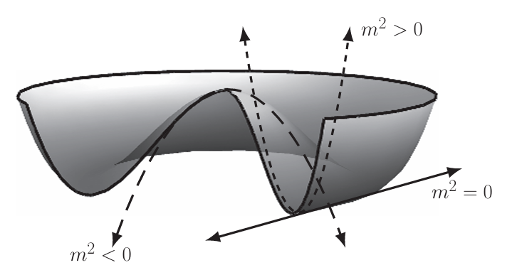
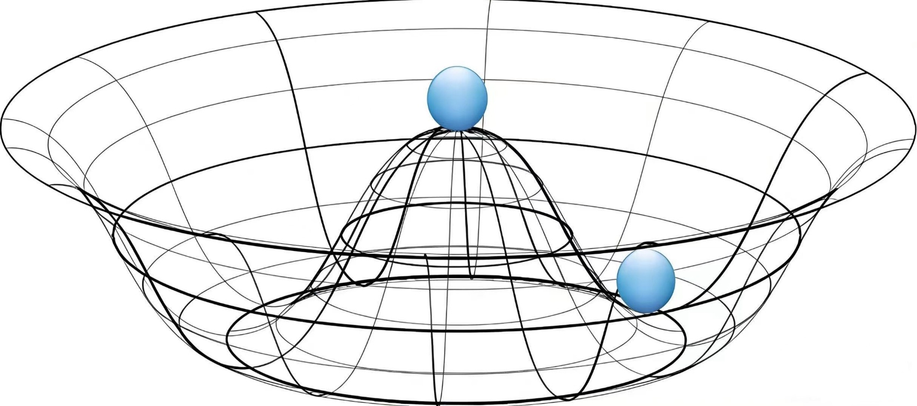
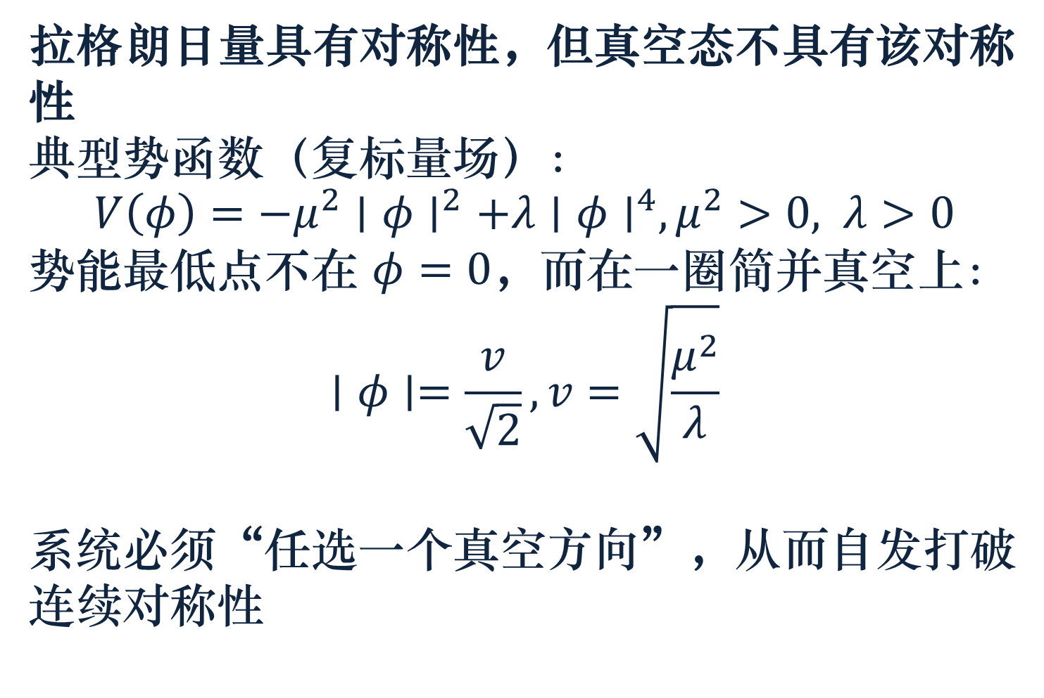
02/ 自发对称性破缺与Mexican Hat势
拉格朗日量具有对称性，但真空态不具有该对称性
典型势函数（复标量场）：
$$V\left(φ\right)=−μ^{2}∣φ∣^{2}+λ∣φ∣^{4}, μ^{2}>0, λ>0$$
势能最低点不在 $φ=0$，而在一圈简并真空上：
$$∣φ∣=\frac{v}{\sqrt{2}}, v=\sqrt{\frac{μ^{2}}{λ}}$$
系统必须“任选一个真空方向”，从而自发打破连续对称性

Slide 6
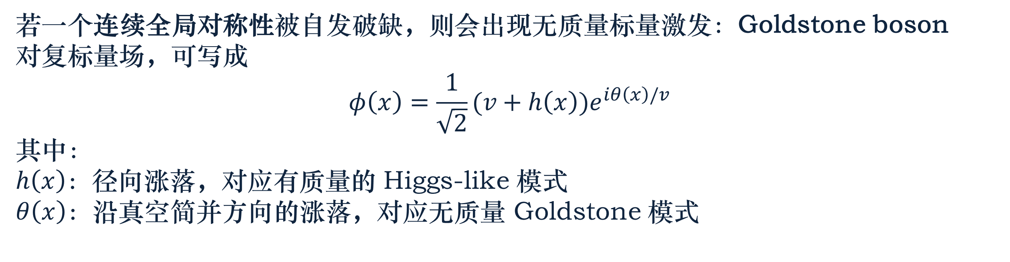
03/ Goldstone定理与无质量模式
若一个连续全局对称性被自发破缺，则会出现无质量标量激发：Goldstone boson
对复标量场，可写成
$$φ\left(x\right)=\frac{1}{\sqrt{2}}(v+h\left(x\right))e^{iθ\left(x\right)/v}$$
其中：
$h\left(x\right)$：径向涨落，对应有质量的 Higgs-like 模式
$θ\left(x\right)$：沿真空简并方向的涨落，对应无质量 Goldstone 模式

Slide 7
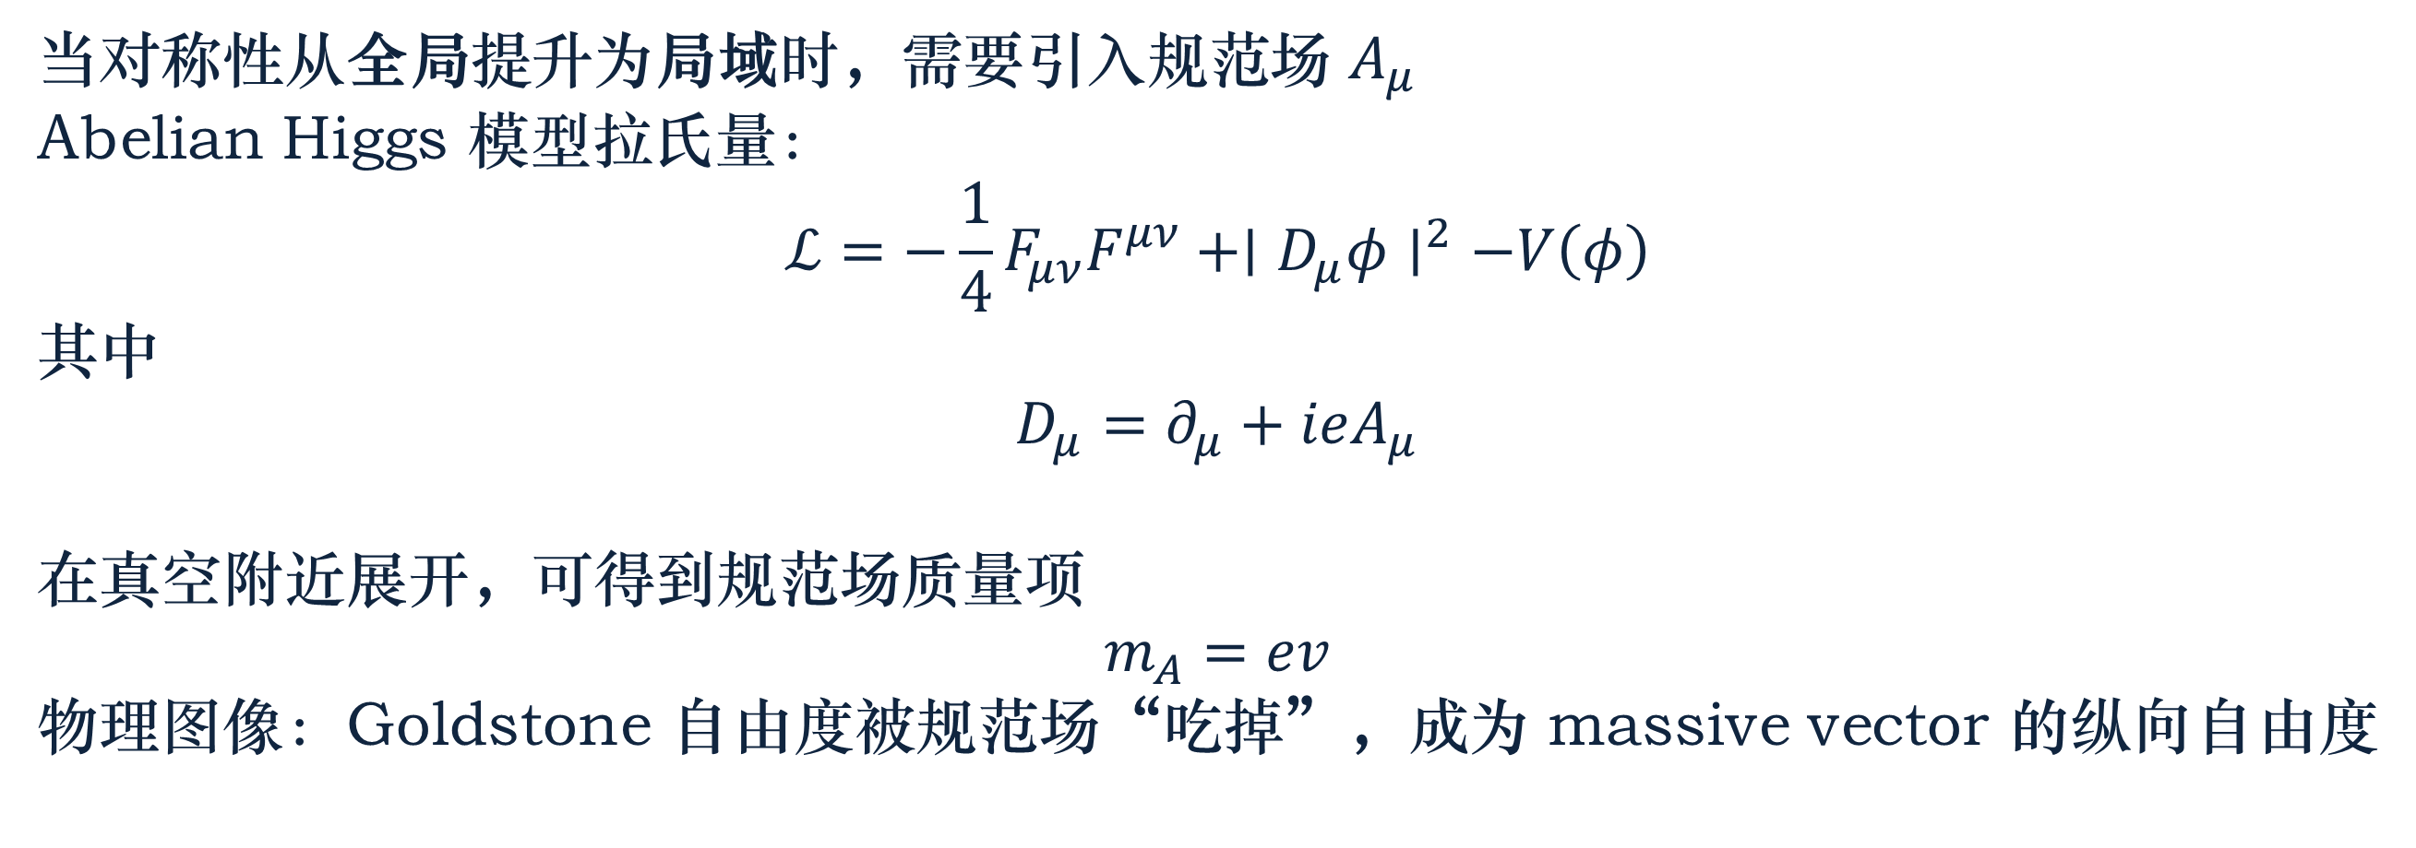
04/ Higgs机制：规范场如何获得质量
当对称性从全局提升为局域时，需要引入规范场 $A_{μ}$
Abelian Higgs 模型拉氏量：
$$ℒ=−\frac{1}{4}F_{μν}F^{μν}+∣D_{μ}φ∣^{2}−V\left(φ\right)$$
其中
$$D_{μ}=∂_{μ}+ieA_{μ}$$
在真空附近展开，可得到规范场质量项
$$m_{A}=ev$$
物理图像：Goldstone 自由度被规范场“吃掉”，成为 massive vector 的纵向自由度

Slide 8
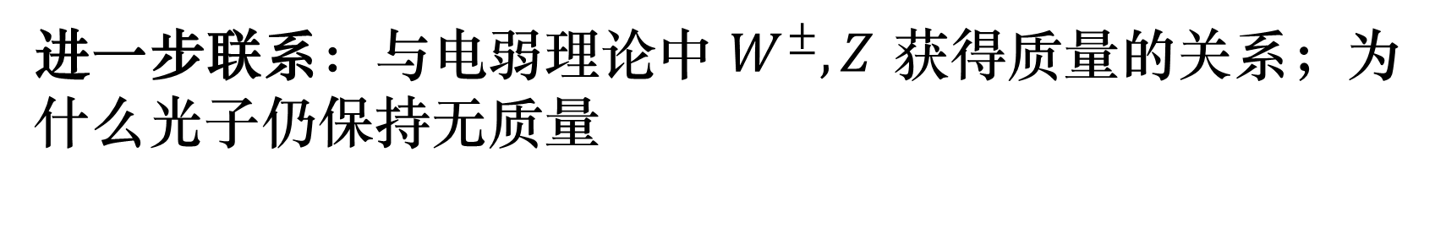
05/ 研究计划与预期结果
本次研究计划：
概念与动机：规范对称性与质量问题；自发对称性破缺的物理含义
理论主线：Mexican Hat 势与真空简并；Goldstone 定理与无质量模计数；Abelian Higgs model 的基本推导；unitary gauge 与自由度重组
进一步联系：与电弱理论中 $W^{±},Z$ 获得质量的关系；为什么光子仍保持无质量

Slide 9
05/ 研究计划与预期结果
预期成果
理解自发对称性破缺的数学结构与物理意义
能清楚解释 Goldstone 定理
能推导 Abelian Higgs 模型中规范场质量的来源
能用自由度计数解释 Higgs 机制的本质
参考文献
Matthew D. Schwartz, Quantum Field Theory and the Standard Model, Ch. 28–29
P. W. Higgs, Broken Symmetries and the Masses of Gauge Bosons, Phys. Rev. Lett. 13 (1964) 508
Sidney Coleman, Aspects of Symmetry, Chapter 5

Slide 10
THANK YOU!
Reporter: Shu Runtong（舒润桐）
Tang Puchen（汤普臣）Shu Runtong（舒润桐） Chen Yixiao（陈益枭）
Department of Physics, Fudan University
10 April 2026

